Slide 1
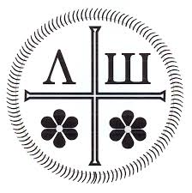
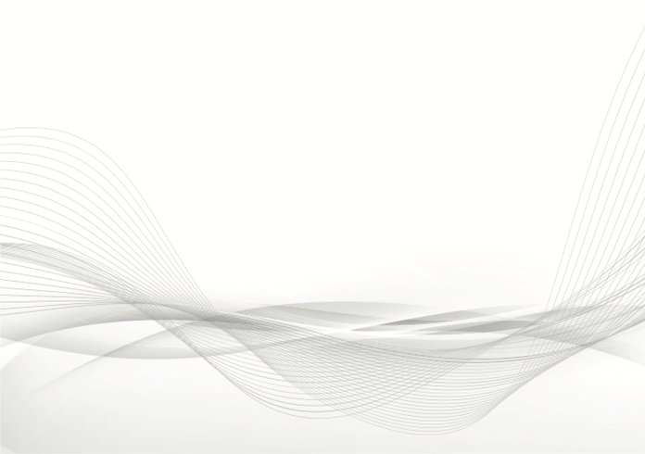
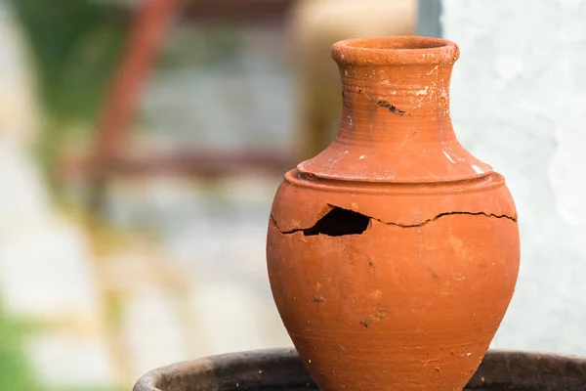
Debemos ofrecernos a Dios tal como somos.
Devemos nos oferecer a Deus como somos.
https://sp.depositphotos.com/stock-photos/vasija-barro-rota.html

Slide 2
¿CÓMO CULTIVA LA ORACIÓN CENTRANTE EL AMOR DE DIOS?
La Oración Centrante es más grande que Contemplative Outreach, que es una forma de cultivarla y apoyarla. La Oración Centrante ofrece prácticas para introducir, sostener y alentar la percepción de un proceso que podría llamarse el linaje cristiano y que transmite esa experiencia de generación en generación. ¿Cuál es el motivo o la fuente de transmisión de la luz, la vida y el amor divinos? Lo es la infinita misericordia de Dios – la entrega de la Trinidad que no tiene límites – agachándose para identificarse con nuestra miseria espiritual. Consentir a ser una criatura nos permite liberarnos de nuestras limitaciones, estar unidos a Dios y co-crear el universo. La crucifixión y muerte de Jesús es la invitación de Dios a ser transformados en Cristo. Ser transformados en Cristo es dejar de temer las limitaciones de la criatura. Cristo se ha identificado con la condición humana al convertirse en uno con nosotros en su encarnación y muerte. “Al que no conoció pecado, por nosotros (el Padre) lo hizo pecado”. (2 Co 5:21) Si estamos dispuestos a identificarnos con Cristo hecho pecado, resucitaremos con Él a la vida eterna y a la unión con el Padre. Nuestros pecados no son el problema, porque Cristo los ha quitado todos.
Thomas Keating, Reflexiones sobre lo Insondable.

Slide 3
COMO A ORAÇÃO CENTRANTE CULTIVA O AMOR DE DEUS?
A Oração Centrante é maior que a Extensão Contemplativa, que é um meio de cultivá-la e apoiá-la. A Oração Centrante oferece práticas para introduzir, sustentar e encorajar a percepção de um processo que pode ser chamado de linhagem cristã e que transmite essa experiência de geração em geração. Qual é o motivo ou a fonte de transmissão da luz, vida e amor divinos? É a infinita misericórdia de Deus – a entrega da Trindade que não tem limites – curvando-se para identificar-se com nossa miséria espiritual. Consentir a ser uma criatura nos permite libertar-nos de nossas limitações, unir-nos a Deus e cocriar o universo. A crucificação e morte de Jesus é o convite de Deus a ser transformados em Cristo. Ser transformados em Cristo é deixar de temer as limitações da criatura. Cristo se identificou com a condição humana ao se converter em um conosco em sua encarnação e morte. "Aquele que não conheceu pecado, Deus (o Pai) o fez pecado por nós." (2Co 5,21). Se estivermos dispostos a nos identificar com Cristo feito pecado, ressuscitaremos com Ele para a vida eterna e a união com o Pai. Nossos pecados não são o problema, porque Cristo removeu-os todos.
Thomas Keating, Reflexões sobre o Insondável.

Slide 4
La realidad que llamamos Dios en la tradición cristiana nos está protegiendo y está usando nuestra actividad negativa, con todas sus consecuencias, para nuestra liberación y transformación en la vida de la Trinidad. Si dejamos que el sentido de nuestra nada, miseria espiritual e impotencia penetren completamente nuestra conciencia, podemos ser deificados tan completamente como la Palabra se hizo carne en la encarnación. La experiencia interior de estar suspendido sobre el abismo o el vacío, sin ningún apoyo ni esperanza de apoyo, es un atajo a la experiencia de la nueva creación. La creación y el vacío no son solo un plan. Están ocurriendo todo el tiempo. Nada trivial es insignificante, y lo importante es insignificante a la luz de AQUELLO QUE ES. La Ultima Realidad está manifestando bondad, compasión, ternura y humildad infinitas cada nanosegundo del tiempo. Dios tiene dos formas de lograr esto: perdonando el mal sin fin que hacemos, o quitando de antemano las tentaciones que pudieran conducirnos al pecado (Santa Teresa de Lisieux). ¿Cómo ser “una cierta capacidad para Dios” (como dice Santo Tomas Aquino)? Quizás la repuesta sea: ¡ser una capacidad sin nada en ella! Es decir, amarlo todo y a la vez estar dispuesto a renunciar a todo en un breve instante.
…
“Caer en manos del Dios vivo” (Hebreos 10:31) es el lugar más seguro de toda la creación. Aceptar la humillación de ser una criatura es la única manera de participar plenamente en la vida divina.
Thomas Keating, Reflexiones sobre lo Insondable.

Slide 5
A realidade que chamamos de Deus na tradição cristã está nos protegendo e está usando nossa atividade negativa, com todas as suas consequências, para nossa libertação e transformação na vida da Trindade. Se deixarmos que o sentido de nosso nada, da miséria espiritual e impotência penetrem completamente em nossa consciência, podemos ser deificados tão completamente como a Palavra se fez carne na encarnação. A experiência interior de estar suspenso sobre o abismo ou o vazio, sem nenhum apoio ou esperança de apoio, é um atalho para a experiência da nova criação. A criação e o vazio não são apenas um plano. Eles estão acontecendo todo o tempo. Nada trivial é insignificante, e o importante é insignificante à luz DAQUELE QUE É. A Realidade Última está manifestando bondade, compaixão, ternura e humildade infinitas a cada nanossegundo do tempo. Deus tem duas maneiras de conseguir isso: perdoando o mal sem fim que fazemos, ou removendo antecipadamente as tentações que podem nos levar ao pecado (Santa Teresa de Lisieux). Como ser “uma certa capacidade para Deus” (como diz São Tomás de Aquino)? Talvez a resposta seja: ser uma capacidade sem nada nela! Ou seja, amar tudo e ao mesmo tempo estar disposto a desistir de tudo em um breve instante.
...
“Cair nas mãos do Deus vivo” (Hebreus 10,31) é o lugar mais seguro de toda a criação. Aceitar a humilhação de ser uma criatura é a única maneira de participar plenamente da vida divina.
Thomas Keating, Reflexões sobre o Insondável.

Slide 6
Las manos de Dios, de acuerdo con las escrituras, son suaves, acogedoras, tiernas y acariciadoras. Pero algo dentro de nosotros quiere desesperadamente ser Dios en nuestros propios términos y secretamente resiente haber sido creado. Esto es orgullo, la negativa a perdonarnos a nosotros mismos por no ser Dios. Esa negativa hace difícil aceptar la total gratuidad del regalo de Dios. Quizás para nosotros, el aspecto de la realidad divina más difícil de aceptar sea la humildad de Dios – su disposición a no ser Dios. Esto es lo opuesto a nuestra orientación, con su deseo implícito, aunque sea inconsciente, de resistir la voluntad de Dios y de ser Dios en nuestros propios términos.
Cada ser humano manifiesta la infinita humildad de Dios, la disposición de Dios a no ser Dios. Eso implica un amor que transciende al mismo amor según nosotros lo concebimos, el sacrificio de aquello que más amamos (nosotros mismos) por el bien de un amor aún más grande. Debemos ofrecernos a Dios tal como somos, no como otra cosa. Debemos ofrecernos a Dios tal y como Él es, y no la idea que tenemos de Él.
https://sp.depositphotos.com/stock-photos/vasija-barro-rota.html
Thomas Keating, Reflexiones sobre lo Insondable.

Slide 7
As mãos de Deus, segundo as escrituras, são suaves, acolhedoras, ternas e acariciantes. Mas algo dentro de nós quer desesperadamente ser Deus em nossos próprios termos e secretamente se ressente de ter sido criado. Isso é orgulho, a recusa de perdoar a nós mesmos por não ser Deus. Essa recusa torna difícil aceitar a total gratuidade do dom de Deus. Talvez, para nós, o aspecto mais difícil da realidade divina para aceitarmos seja a humildade de Deus – sua disposição de não ser Deus. Isso é o oposto de nossa orientação, com seu desejo implícito, embora inconsciente, de resistir à vontade de Deus e de ser Deus em nossos próprios termos.
Cada ser humano manifesta a infinita humildade de Deus, a disposição de Deus de não ser Deus. Isso implica em um amor que transcende ao próprio amor como o concebemos, o sacrifício daquilo que mais amamos (nós mesmos) pelo bem de um amor ainda maior. Devemos nos oferecer a Deus como somos, não como outra coisa. Devemos nos oferecer a Deus como Ele é, e não a ideia que temos d´Ele.
https://sp.depositphotos.com/stock-photos/vasija-barro-rota.html
Thomas Keating, Reflexões sobre o Insondável.

